Slide 1

Der Module Level Indicator
als Grundlage für Allgemeine Anrechnungsempfehlungen des Kompetenzbereichs Anrechnung im Modellprojekt „Offene Hochschule Niedersachsen“
Carl von Ossietzky Universität Oldenburg
gefördert durch
1
Notes:
1

Slide 2
Anrechnung beruflicher Kompetenzen
Ziele:
Flexiblere Übergänge zwischen außerhochschulischer Bildung und Hochschule ermöglichen.
Anreize für lebenslanges Lernen schaffen.
Bildungswege flexibilisieren.
Bereits vorhandene Kenntnisse, Fertigkeiten und Kompetenzen gerechter als bisher berücksichtigen.
Den Weg zum Hochschulabschluss verkürzen.
Verkürzung der WB-Zeiten für den Arbeitgeber

Slide 3


Projekte zur Anrechnung beruflicher Kompetenzen
an der Universität Oldenburg
2006
2007
2008
2009
2010
2011
2012
2013
ANKOM (Anrechnung beruflicher Kompetenzen auf Hochschul-studiengänge)
ANKOM Nachfolgeprojekte
ANKOM III INOS (bis 2014)
Aufstieg durch Bildung - MINTOnline (bis 2015)
CREDIVOC - Accreditation of Vocational Learning Outcomes
CREDICARE (Pflegeberufe)
Offene Hochschule Niedersachsen
Kompetenz- bereich Anrechnung

Slide 4
Schwierigkeiten bei der Einführung von Anrechnung
Probleme der Hochschulen:
Unvollständige Informationen über die anzurechnenden Abschlüsse
Unüberschaubare Vielzahl außerhochschulischer Abschlüsse (international…)
Fehlende Informationen über Lernergebnisse
Niveau des Lernens unklar
Andere Formen der Vermittlung als in Hochschule (gleichwertig?)
Es fehlen unabhängige und verlässliche Informationen über die anzurechnenden Qualifikationen

Slide 5
Schwierigkeiten bei der Einführung von Anrechnung
Probleme der Weiterbildungsträger bzw. Anbieter beruflicher Bildung:
Politischer Wille, die Angebote „anrechenbar“ zu gestalten
Anrechenbarkeit wird zu einem Qualitätskriterium
Fehlende Vorgaben, wie Anrechenbarkeit erreicht werden kann
Modularisierung der Angebote z.T. nicht möglich
Angebote besitzen häufig keine Prüfungen
Uneinheitliche Akzeptanz der Hochschulen

Slide 6
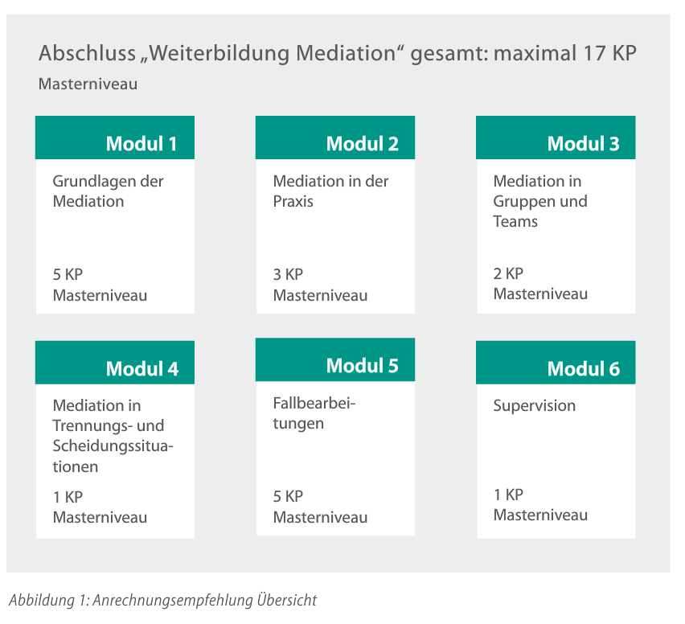

Allgemeine Anrechnungsempfehlung

Slide 7
Allgemeine Anrechnungsempfehlung
Merkmale
Enthält alle Informationen über eine Weiterbildung, die für eine Anrechnung von Bedeutung sind.
Beschreibt die Weiterbildung in der Sprache der Hochschulen (Module, Kreditpunkte, Lernergebnisse, Niveau).
Basiert auf einem Äquivalenzvergleich zu einem Referenzstudiengang, der von einer/m unabhängigen Fachgutachter/in durchgeführt wird.
Wird von Weiterbildungsabsolvent/inn/en bei Aufnahme eines Studiums zusammen mit dem Anrechnungsantrag eingereicht.
Ermöglicht Hochschulen eine qualitätsgesicherte aber unaufwändige Anrechnung außerhochschulischer Vorleistungen.
Wird u.a. unter www.anrechnung.uni-oldenburg.de veröffentlicht.

Slide 8

Allgemeine Anrechnungsempfehlung: Beteiligte
Weiterbildungs-anbieter
beauftragt Anrechnungsempfehlung, liefert Grundlagen (Dokumente und Informationen)
beauftragt und schult Fachgutachter/in, erstellt und veröffentlicht Allgemeine Anrechnungsempfehlung
Fachgutachter/ in
begutachtet die Weiterbildung, bestimmt die Lernergebnisse, bewertet das Niveau der Kompetenzorientierung
Weiterbildungs-absolvent/in
erhält zusammen mit dem Zertifikat die Anrechnungsem-pfehlung und reicht diese bei Aufnahme eine Studiums ein
Hochschule
entscheidet auf Grundlage der Anrechnungsempfehlung über eine Verkürzung des Studiums (Anrechnung)

Slide 9
Allgemeine Anrechnungsempfehlung
Allgemeine Anrechnungsempfehlung
Modul A
- Lernergebnisse
Niveau
- Workload
Modul B
- Lernergebnisse
Niveau
- Workload
Modul C
- Lernergebnisse
Niveau
- Workload

Slide 10
Niveau eines Moduls
Verfahren zur Ermittlung
Der/die Gutachter/in bewertet jedes Moduls der Weiterbildung anhand von 51 Kriterien.
Diese 51 Kriterien werden als „Module Level Indicator“ bezeichnet.
Die 51 Bewertungen werden zu 9 Skalen verrechnet.
Die 9 Skalen werden wiederum zu einem Gesamtwert (=Niveau der Kompetenzorientierung) verrechnet.
Anhand dieses Niveaus wird eine Empfehlung gegeben, ob das Weiterbildungsmodul auf Bachelor- oder Masterstudiengänge angerechnet werden sollte.
10
Notes:
10

Slide 11
Aufbau des Module Level Indicators
9 MLI Skalen
51 MLI Kriterien
Breite und Aktualität
Kritisches Verstehen
Interdisziplinarität
Problemlösen
Praxisorientierung
MLI Gesamtwert (=Niveau der Lerneinheit)
Kreativität und Innovation
Selbständigkeit
Kommunikation
Berücksichtigung sozialer und ethischer Fragen

Slide 12
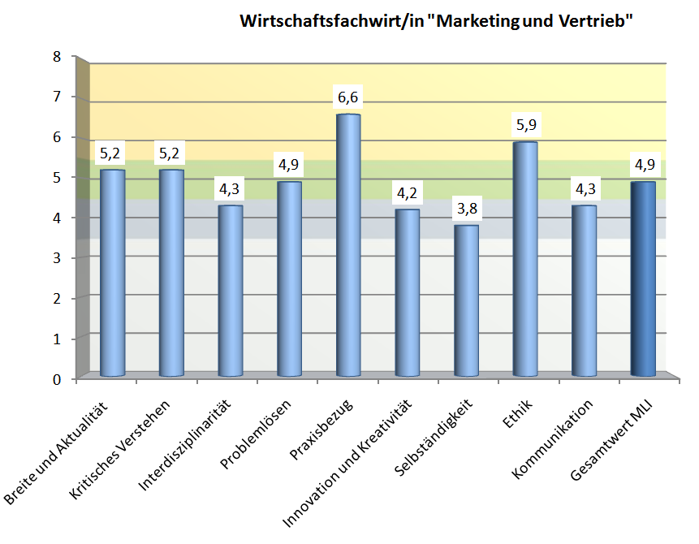
Niveaumessung mit dem MLI
12
Notes:
12

Slide 13
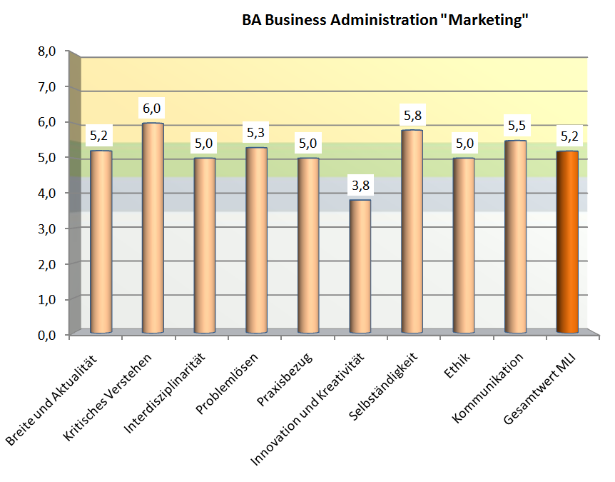
Niveauvergleich
Fortbildungsfach „Marketing und Vertrieb“
Studienmodul „Marketing“
13
Notes:
13

Slide 14
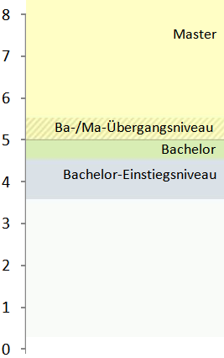
Niveau
und Anrechenbarkeit
Unbeschränkt anrechenbar auf Bachelor- und Masterstudiengänge
MLI Ergebnisse
Begrenzt anrechenbar auf Masterstudiengänge, unbeschränkt auf Bachelorstudiengänge
Unbeschränkt anrechenbar auf Bachelorstudiengänge, keine Anrechnung auf Masterstudiengänge
Niveau
Begrenzt anrechenbar auf Bachelor-studiengänge
nicht anrechenbar

Slide 15




Bisher erschienene Anrechnungsempfehlungen
Nr. | Weiterbildung | Anbieter | max. KP | Referenz- studiengang
1 | JOSEF | Fraunhofer Academy | 6 | MA Innovations-management (Uni Oldenburg)
2 | WB Mediation | BW ver.di/EEB | 17 | MA Mediation (FU Hagen)
3 | Frauen in Führung | BW ver.di | 10 | BA Business Admin (Uni OL)
4 | Parole Emil | EEB/KEB | 5 | - (BA)
5 | Europ. Manager Export/Import | LEB | 15 | BA Business Admin (Uni OL)

Slide 16
Kontakt
Kompetenzbereich Anrechnung
Carl-von-Ossietzky-Universität Oldenburg
26111 Oldenburg
http://www.anrechnung.uni-oldenburg.de
anrechnung@uni-oldenburg.de
Dr. Wolfgang Müskens
wolfgang.mueskens@uni-oldenburg.de
16
Notes:
16

